Slide 1
WELCOME
I. TỔNG QUAN VỀ MOBILE ROBOT
II. ỨNG DỤNG CỦA MOBILE ROBOT
III. KẾ HOẠCH PHÁT TRIỂN ROBOT

Slide 2
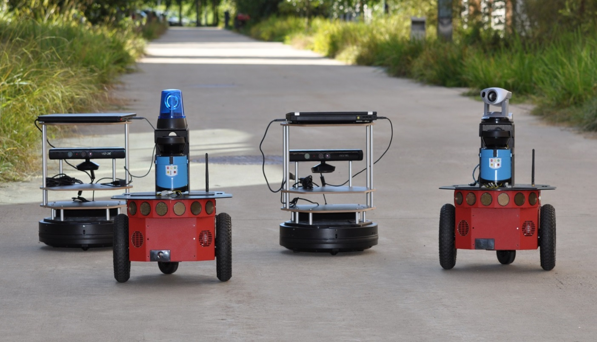
TỔNG QUAN VỀ MOBILE ROBOT
Mobile Robot là 1 loại máy được lập trình tự động hoặc bán tự động để thực hiện những tác vụ nhất định và có khả năng di chuyển

Slide 3

TỔNG QUAN VỀ MOBILE ROBOT
Mobile robot có những đặc điểm giống
như 1 cơ thể người

Slide 4
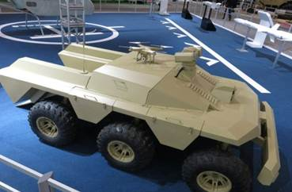
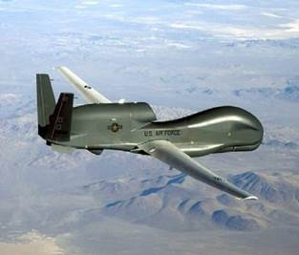
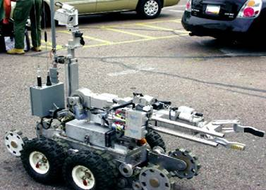
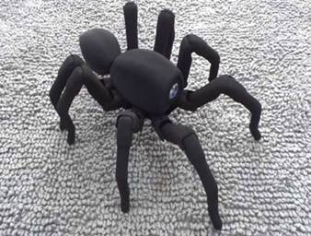
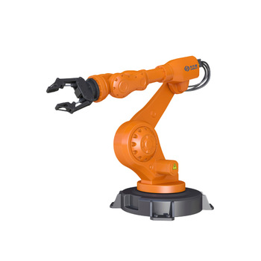

TỔNG QUAN VỀ MOBILE ROBOT
Phân loại robot
Phân loại theo theo phương
pháp di chuyển
Phân loại theo theo môi trường hoạt động
Robot di chuyển bằng bánh xe
Robot bay trên không
Robot di chuyển trên mặt đất
Robot phỏng sinh
Robot cố định
Robot di chuyển dưới nước

Slide 5
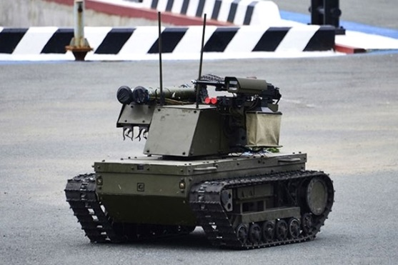
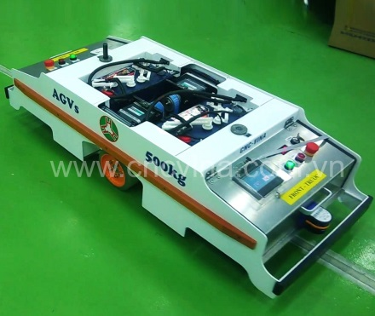
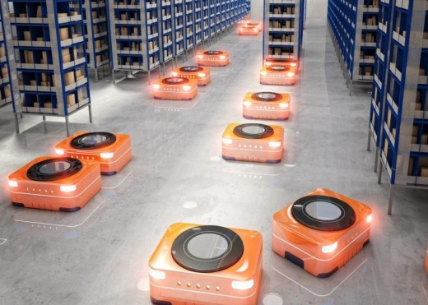
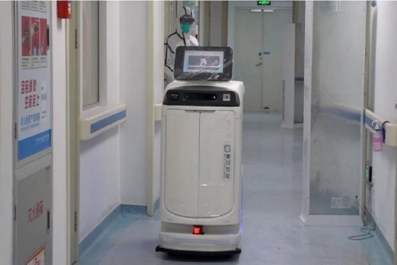
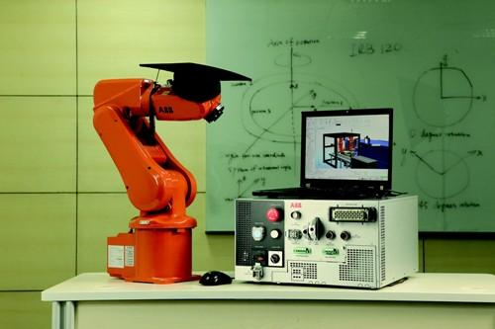
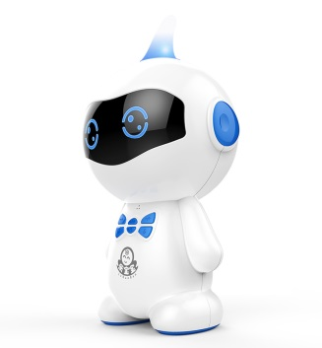
ỨNG DỤNG CỦA MOBILE ROBOT
Quân sự
Công nghiệp
Logistic
Y tế
Giáo dục
Đời sống

Slide 6
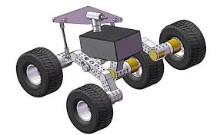
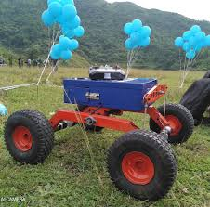
Ứng dụng trong lĩnh vực quân sự
Robot rà phá bom mìn
Robot trinh sát
SMP robot

Slide 7
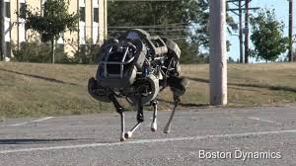
Ứng dụng trong lĩnh vực quân sự
Robot vận chuyển trang thiết bị
Robot cứu hộ
SMP robot

Slide 8
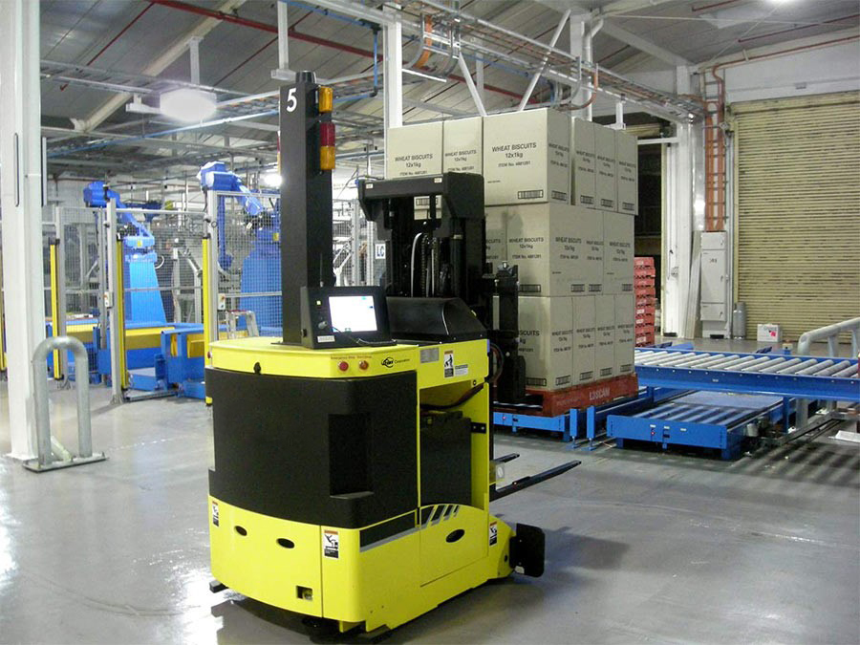
Ứng dụng trong lĩnh vực công nghiệp
Robot tự hành trong công nghiệp thực hiện những công việc nặng nhọc, nguy hiểm trong môi trường độc hại có tính chất lặp đi lặp lại.

Slide 9
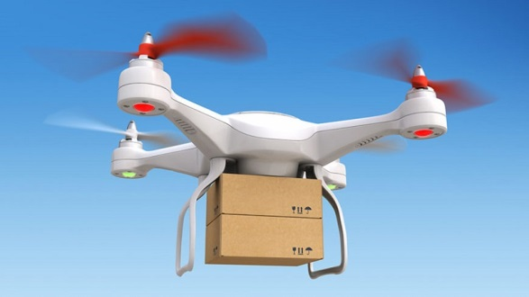
Ứng dụng trong lĩnh vực logistic
Vận chuyển hàng hóa
Ứng dụng của Drone trong logistic và giải trí

Slide 10
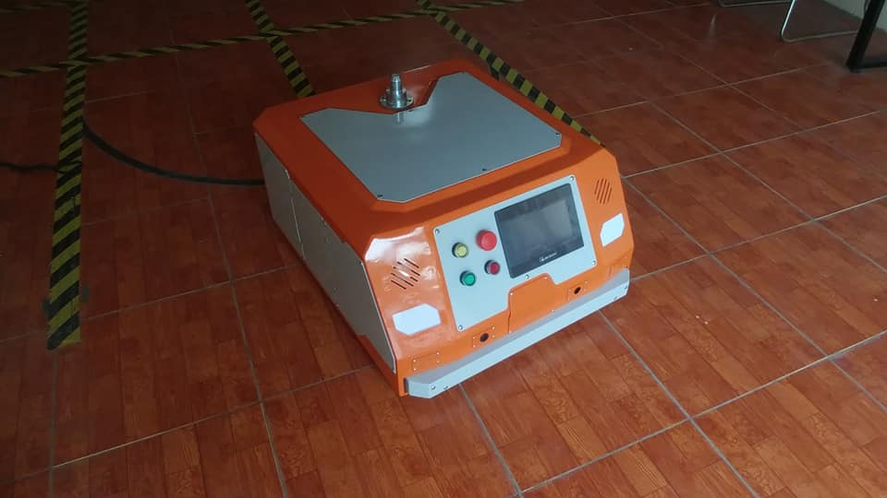
Ứng dụng trong lĩnh vực logistic
Quản lý kho bãi
Tháo dỡ hàng hóa

Slide 11
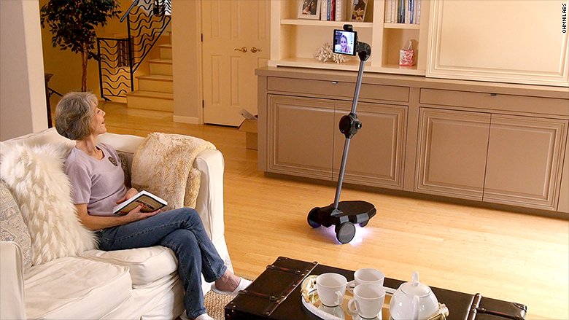
Ứng dụng trong lĩnh vực y tế
Robot hỗ trợ người già
Robot tư vấn y tế
Robot hỗ trợ người bị liệt
Robot Ohmni - sáng chế bởi Sc.D Vũ Duy Thức – OhmniLabs

Slide 12
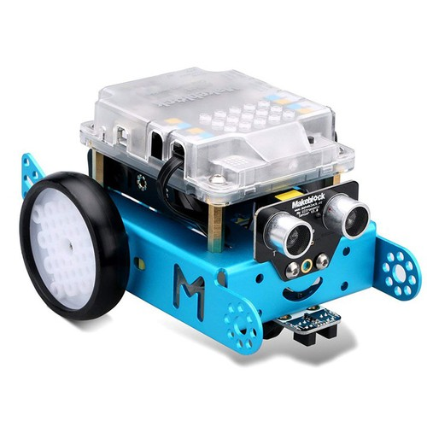
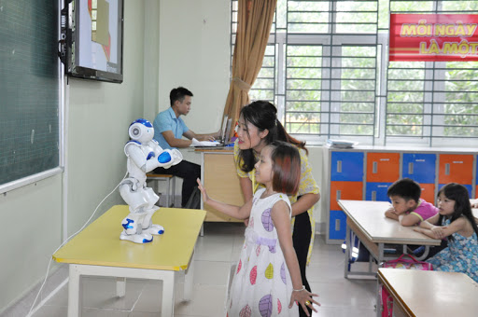
Ứng dụng trong lĩnh vực giáo dục
Robot STEM
Robot hỗ trợ giảng dạy
Robot hỗ trợ lập trình

Slide 13
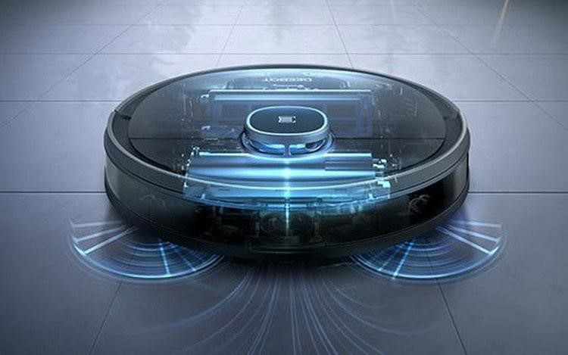
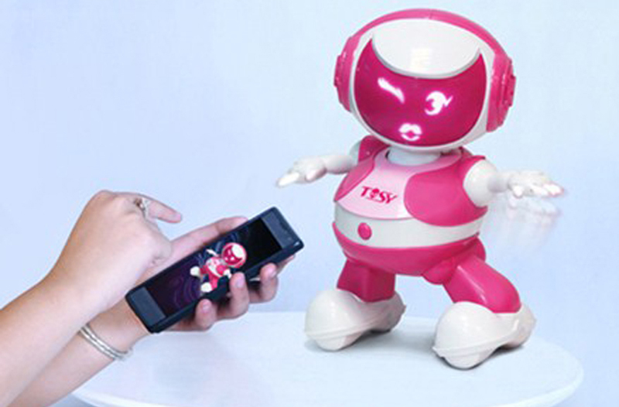
Ứng dụng trong lĩnh vực đời sống
Robot lễ tân tại khách sạn, nhà hàng, sân bay
Robot phân loại rác, phân loại thực phẩm,…
Robot trong các gian bán hàng tự động
Robot giải trí
Robot nội trợ (robot hút bụi, lau kính, robot nấu ăn,…)

Slide 14
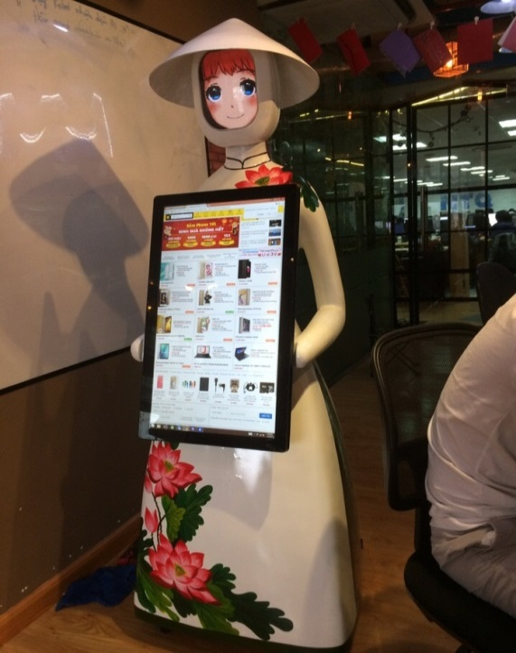
Ứng dụng trong lĩnh vực đời sống
Kiosk – Robot lễ tân tại NTQ

Slide 15
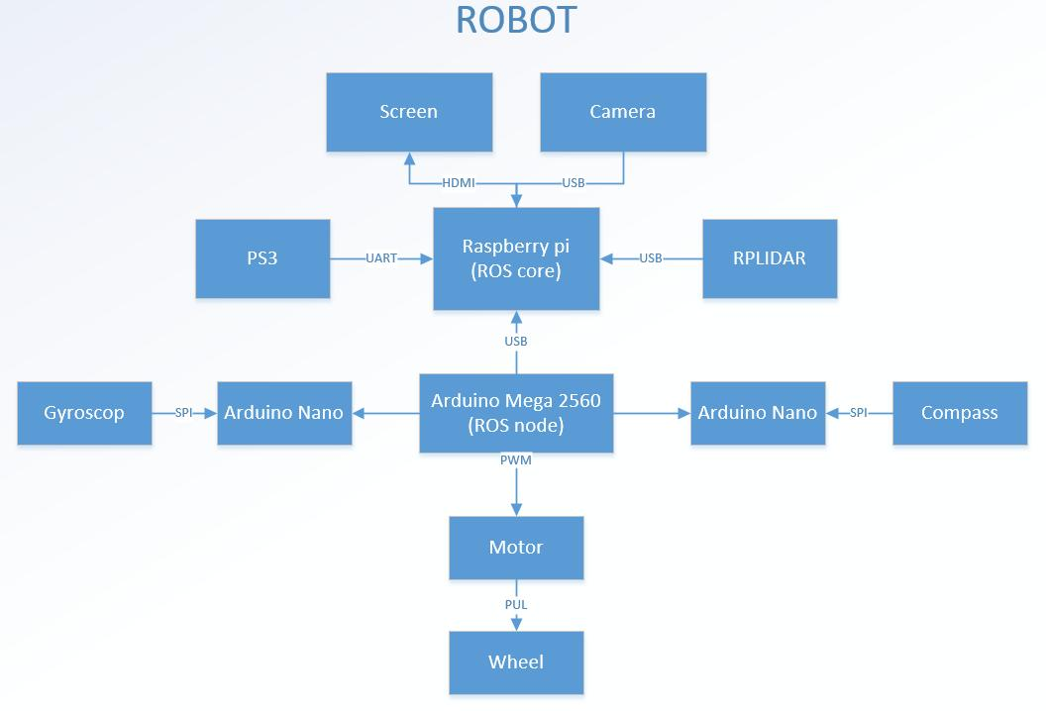
KẾ HOẠCH PHÁT TRIỂN ROBOT
Sơ đồ cấu trúc hệ thống module trong robot

Slide 16
KẾ HOẠCH PHÁT TRIỂN ROBOT
4 giai đoạn phát triển robot:
Phase 1: Thiết kế cơ khí và hệ thống điện tử
Phase 2: Lập trình ứng dụng và tính năng của robot
Phase 3: Tự trị của robot
Phase 4: Ứng dụng trí tuệ nhân tạo vào robot
Notes:
ÀÀDasFA

Slide 17
Thanks for listening

